Slide 1
Dichiarazione dei Redditi 2018 e fatturazione elettronica obbligatoria

Slide 2
INDICE DEGLI ARGOMENTI
Nuovo regime di cassa per le imprese in contabilità semplificata
I correttivi agli Studi di settore per renderli compatibili con il nuovo regime
Novità in tema di tassazione dei redditi di capitale
Modifiche all’impianto dell’ACE con riduzione del rendimento nozionale
Le prestazioni gratuite effettuate dai Professionisti senza giustificazione
Autonoma organizzazione ai fini Irap e analisi della più recente giurisprudenza
Le dichiarazioni integrative ultrannuali
Novità su compensazione crediti e apposizione visto di conformità
La fatturazione elettronica obbligatoria sulle transazioni B2B
Tracciabilità pagamenti e fatturazione elettronica per le cessioni di carburante

Slide 3
NUOVI TERMINI DI VERSAMENTO E DI PRESENTAZIONE
Nuovi termini di versamento delle imposte sui redditi
2 luglio 2018 (senza maggiorazione)
20 agosto 2018 (con maggiorazione 0,40%)
Per le società di capitale che approvano il bilancio entro 180 giorni
30 luglio 2018 (senza maggiorazione)
30 agosto 2018 (con maggiorazione 0,40%)
Se esiste la previsione statutaria

Slide 4
NUOVI TERMINI DI VERSAMENTO E DI PRESENTAZIONE
Termini di presentazione delle dichiarazioni dei redditi e Irap
31 ottobre 2018
29 gennaio 2019 (dichiarazione tardiva)
Termini di presentazione del Mod. 770
31 ottobre 2018
29 gennaio 2019 (dichiarazione tardiva)

Slide 5
NUOVE REGOLE PER VISTO CONFORMITÀ E COMPENSAZIONI
OBBLIGO VISTO DI CONFORMITA’
L’art. 3 co. 1 lett. a) del DL 50/2017 ha stabilito che per l’utilizzo in compensazione orizzontale dei crediti relativi alle imposte sui redditi e alle relative addizionali, alle ritenute alla fonte, alle imposte sostitutive dell’Irpef, dell’IRES e dell’IRAP, per importi superiori a € 5.000 annui (non più € 15.000 annui), il contribuente ha l’obbligo di richiedere l’apposizione del visto di conformità relativamente alla singole dichiarazioni dalle quali emerge il credito.
La medesima modifica normativa è stata operata ai fini IVA riducendo da € 15.000 a € 5.000 il limite al di sopra del quale l’utilizzo in compensazione orizzontale del credito IVA, sia annuale che trimestrale, richiede l’apposizione del visto di conformità sulla dichiarazione od istanza (modello TR) dalla quale emerge tale credito.

Slide 6
NUOVE REGOLE PER VISTO CONFORMITÀ E COMPENSAZIONI
VISTO DI CONFORMITA’ IN CASO DI ISTANZA DI RIMBORSO IVA
Non è necessario il visto di conformità in caso di istanza di rimborso IVA annuale o trimestrale per importi inferiori o pari a € 30.000 annui
VISTO APPOSTO SU DICHIARAZIONE INTEGRATIVA
Qualora sia stata presentata una dichiarazione IVA annuale o trimestrale con un credito in compensazione superiore a € 5.000 erroneamente senza apposizione del visto, nell’eventualità in cui il contribuente decida di compensare l’intero credito indicato nel modello, potrà farlo previa presentazione di una dichiarazione o di Mod. IVA TR “integrativo” con il visto di conformità, barrando la casella “modifica istanza precedente”

Slide 7
NUOVE REGOLE PER VISTO CONFORMITÀ E COMPENSAZIONI
RISOLUZIONE N. 103/E/2017
Il visto di conformità deve essere apposto da chi tiene le scritture contabili e predispone la dichiarazione, che può essere oltre al professionista anche la società di servizi posseduta in maggioranza da professionisti;
in virtù dell’art. 23 del DM 164/99, la tenuta della contabilità e la predisposizione della dichiarazione potrebbero essere ricondotte al professionista, anche se svolte dalla società di servizi di cui il professionista medesimo è socio, purché siano effettuate sotto il diretto controllo e la responsabilità dello stesso professionista”.

Slide 8
NUOVE REGOLE PER VISTO CONFORMITÀ E COMPENSAZIONI
RIMBORSO DEL CREDITO DA DICHIARAZIONE ANNUALE IVA
CREDITO non superiore a € 30.000
Rimborso in forma semplificata, senza attestazione di requisiti, con presentazione dichiarazione annuale senza apposizione del visto di conformità
CREDITO superiore a € 30.000
Rimborso ordinario, con attestazione dei requisiti, solo con presentazione della dichiarazione annuale con apposizione del visto di conformità.
COMPENSAZIONE DEL CREDITO DA DICHIARAZIONE DEI REDDITI
CREDITO non superiore a € 5.000
Compensazione libera dal 1^ gennaio, mediante Mod. F24, senza preventiva presentazione della dichiarazione annuale e apposizione del visto di conformità.
CREDITO superiore a € 5.000
Compensazione dal 1^ gennaio, mediante Mod. F24, con presentazione nei termini (non preventiva) della dichiarazione e apposizione visto di conformità.

Slide 9
REGIME DI CASSA PER LE IMPRESE IN CONTABILITÀ SEMPLIFICATA
QUADRO VO
È stato introdotto il rigo VO26 per la comunicazione da parte delle imprese minori dell’opzione per la tenuta dei registri IVA senza separata indicazione degli incassi e dei pagamenti, prevista dall’art. 18 co. 5 del DPR 600/73. Nel rigo VO34 è stata eliminata la casella 3.
QUADRO VO26
la casella “1” è barrata dalle imprese minori che si sono avvalse della possibilità di tenere i registri IVA senza operare annotazioni relative a incassi e pagamenti, fermo restando l’obbligo della separata annotazione delle operazioni non soggette a registrazione ai fini IVA.
in tale ipotesi, per finalità di semplificazione, si presume che la data di registrazione dei documenti coincida con quella in cui è intervenuto il relativo incasso o pagamento (art. 18 co. 5 del DPR 600/73).

Slide 10
REGIME DI CASSA PER LE IMPRESE IN CONTABILITÀ SEMPLIFICATA
QUADRO VO
I contribuenti in contabilità semplificata “per cassa” che vogliono tenere i registri IVA senza le annotazioni relative agli incassi/pagamenti, con la presunzione che la data di registrazione dei documenti coincida con quella di incasso/pagamento ai sensi dell’art. 18, comma 5, DPR n. 600/73, devono formalmente comunicare l’opzione barrando la casella 1 del nuovo rigo VO26
L’opzione è vincolante per almeno un triennio

Slide 11
I NUOVI TERMINI PER LA DETRAZIONE DELL’IVA
DL 24 aprile 2017 n. 50 e Circolare 1/E/2018
Il diritto alla detrazione dell’IVA relativa ai beni e servizi acquistati o importati deve essere esercitato al più tardi con la dichiarazione relativa all’anno in cui il diritto è sorto (prima erano concessi due anni in più);
L’annotazione deve avvenire anteriormente alla liquidazione periodica nella quale è esercitato il diritto alla detrazione e comunque entro il termine di presentazione della dichiarazione annuale relativa all’anno di esigibilità dell’imposta e con riferimento al medesimo anno;
La Direttiva 2006/112/CE prevede però che il diritto alla detrazione sorge nel momento in cui il cessionario/committente entra in possesso della fattura, per cui la Circolare si conforma a tale precisa disposizione.

Slide 12
I NUOVI TERMINI PER LA DETRAZIONE DELL’IVA
Circolare 1/E/2018: Esempi
Fattura di acquisto emessa il 20/12/2017 e ricevuta il 18/01/2018: La registrazione ai fini IVA deve avvenire entro il 30/04/2019 ed il diritto alla detrazione deve essere esercitato nel 2018. Se la fattura viene registrata nei primi quattro mesi del 2019 la stessa va inserita in un registro sezionale IVA contenente la fatture registrate nel 2019 ma con diritto alla detrazione nel 2018.
Fattura di acquisto emessa il 20/12/2017 e ricevuta il 29/12/2017: La registrazione ai fini IVA deve avvenire entro il 30/04/2018 ed il diritto alla detrazione deve essere esercitato nel 2017. Se la fattura viene registrata nei primi quattro mesi del 2018 la stessa va inserita in un registro sezionale IVA contenente la fatture registrate nel 2018 ma con diritto alla detrazione nel 2017.

Slide 13
REGIME DI CASSA PER LE IMPRESE IN CONTABILITÀ SEMPLIFICATA
Dal 2017 imprese individuali e società di persone in contabilità
semplificata determinano il reddito Irpef ed Irap con il criterio di cassa
Riepilogo regimi 2017
Regime di contabilità semplificata: Criterio di cassa
Regime di contabilità ordinaria: Criterio di competenza
Regime dei minimi: Criterio di cassa
Regime forfettario: Criterio di cassa
Regime con opzione IRI: Criterio di competenza (dal 2018)
Regime contabilità professionisti: Criterio di cassa

Slide 14
REGIME DI CASSA PER LE IMPRESE IN CONTABILITA’ SEMPLIFICATA
I limiti per l’applicazione del regime di contabilità semplificata
Il regime di contabilità semplificata si applica in presenza di ricavi non superiori ad € 400.000 per le attività di prestazione dei servizi e ad € 700.000 per le altre attività
In caso di esercizio inferiore a dodici mesi bisogna ragguagliare ad anno i superiori limiti di ricavi, mentre in caso di inizio di una nuova attività valgono i ricavi che si prevede di realizzare
in caso di esercizio contemporaneo di più attività, si applica il limite relativo all’attività prevalente, in assenza di annotazione separata dei ricavi prevale sempre il limite più elevato

Slide 15
REGIME DI CASSA PER LE IMPRESE IN CONTABILITÀ SEMPLIFICATA
L’eventuale opzione per il regime di contabilità ordinaria
Premesso che tale opzione è l’unico modo per evitare il criterio di cassa, essa si comunica con la dichiarazione IVA relativa all’anno per il quale si intende mutare regime (quadro VO 2018 per l’opzione dal 2017)
L’opzione si attua mediante comportamento concludente, prevede una durata minima triennale ed è valida sino a revoca, essa impone la tenuta del libro giornale e del libro degli inventari
È necessario redigere un prospetto (non vidimato) delle attività e passività al 1^ gennaio dell’anno con eventuale evidenziazione della parte di rimanenze finali non pagate

Slide 16
REGIME DI CASSA PER LE IMPRESE IN CONTABILITÀ SEMPLIFICATA
Il nuovo criterio di cassa per le imprese in contabilità semplificata è
obbligatorio per cui l’unica alternativa è l’opzione per il regime di
contabilità ordinaria (vedi slide precedente)
Nel nuovo regime i ricavi sono imponibili nell’esercizio di incasso
Nel nuovo regime i costi sono deducibili nell’esercizio di pagamento
Esiste comunque un elenco tassativo di componenti positivi e negativi di
reddito che continuano a rilevare secondo il criterio di competenza

Slide 17
REGIME DI CASSA PER LE IMPRESE IN CONTABILITÀ SEMPLIFICATA
Componenti che continuano a rilevare secondo il criterio di competenza
Ammortamenti e spese relative a più esercizi
Minusvalenze e plusvalenze
Sopravvenienze e perdite su crediti
Retribuzioni, oneri sociali e T.F.R.
Canoni leasing (ma non i canoni di locazione o noleggio)
Redditi immobiliari di cui all’art. 90 del tuir (fabbricati abitativi)

Slide 18
REGIME DI CASSA PER LE IMPRESE IN CONTABILITÀ SEMPLIFICATA
Regole particolari applicabili nella fase di transizione da un regime all’altro
Il reddito è ridotto delle rimanenze finali che hanno concorso a formare il reddito dell’esercizio precedente
A regime rimanenze iniziali e finali sono irrilevanti ai fini del reddito
Al fine di evitare salti o duplicazioni di imposizione, i ricavi, i compensi e le spese che hanno già concorso alla formazione del reddito non assumono rilevanza nella determinazione del reddito degli anni successivi

Slide 19
REGIME DI CASSA PER LE IMPRESE IN CONTABILITÀ SEMPLIFICATA
Regole particolari applicabili nella contabilizzazione di ratei e risconti
Ancorché pagate nel 2016, le quote di costo competenza 2017 saranno deducibili nel 2017
Ancorché pagate nel 2017, le quote di costo competenza 2016 saranno deducibili nel 2016
Ancorché incassate nel 2016, le quote di ricavo competenza 2017 saranno imponibili nel 2017
Ancorché incassate nel 2017, le quote di ricavo competenza 2016 saranno imponibili nel 2016

Slide 20
REGIME DI CASSA PER LE IMPRESE IN CONTABILITÀ SEMPLIFICATA
La gestione delle perdite nel regime di contabilità semplificata
Le perdite subite non possono essere riportate agli esercizi successivi
Possono invece essere utilizzate a riduzione di altri redditi conseguiti nello stesso esercizio
Si ricorda che invece negli altri regimi (ordinario, minimi e forfettario) è consentito il riporto delle perdite agli esercizi successivi, con l’ulteriore vantaggio della riportabilità illimitata nel tempo delle perdite da start-up
Sarebbe fondamentale estendere il riporto delle perdite ai semplificati nella prossima Legge di Bilancio 2019

Slide 21
REGIME DI CASSA PER LE IMPRESE IN CONTABILITÀ SEMPLIFICATA
In forza del principio di correlazione tra i ricavi
ed i costi e di continuità dei valori
Nel primo anno di applicazione del nuovo regime, le rimanenze finali che hanno concorso a formare il reddito d’impresa 2016
Sono deducibili dal reddito d’impresa relativo all’anno 2017 (con probabile perdita di esercizio da indicare sul quadro RG)
Si ribadisce che le perdite da quadro RG sono compensabili solo orizzontalmente

Slide 22
REGIME DI CASSA PER LE IMPRESE IN CONTABILITÀ SEMPLIFICATA
Dal secondo anno di applicazione
del nuovo regime (anno 2018)
Sia le esistenze iniziali che le rimanenze finali saranno irrilevanti
In caso (probabile) di utile 2018 non si potrà portare in deduzione la perdita di esercizio precedente
Con l’ulteriore beffa di aver pagato i contributi INPS sul reddito minimale nel 2017 e sul reddito effettivo nel 2018

Slide 23
REGIME DI CASSA PER LE IMPRESE IN CONTABILITÀ SEMPLIFICATA
Esempio anno 2017 (quadro RG)
Esempio anno 2018 (quadro RG)
Esistenze iniziali € 200.000
Merci c/acquisti € 40.000
Spese generali € 20.000
Incassi dalle vendite € - 90.000
Perdita d’esercizio 2017 € 170.000
Rimanenze Finali (irrilevanti) € 190.000
Esistenze iniziali (irrilevanti) € 190.000
Merci c/acquisti € 25.000
Spese generali € 25.000
Incassi dalle vendite € - 160.000
Utile d’esercizio 2018 € 110.000
Rimanenze finali (irrilevanti) € 125.000
Redditi/perdite con le vecchie regole:
Anno 2017 utile € 20.000
Anno 2018 utile € 45.000
Anno 2019 utile € 5.000
Esempio anno 2019 (quadro RF)
Esistenze iniziali (irrilevanti) € 125.000
Merci c/acquisti € 35.000
Spese generali € 30.000
Incassi dalle vendite € - 90.000
Rimanenze finali (rilevanti) € -105.000
Utile d’esercizio 2019 € 130.000
Cosa succede se dal 2019 opta per la contabilità ordinaria

Slide 24
REGIME DI CASSA PER LE IMPRESE IN CONTABILITÀ SEMPLIFICATA
Cassazione n. 5780/2018
Il regime di contabilità semplificata delle “imprese minori” non le esonera dall’indicare il valore delle rimanenze distinto per categorie omogenee con indicazione dei criteri di formazione del dato (LIFO, FIFO, etc….)
Appare evidente come la nozione tributaria di “rimanenza” intesa dal Legislatore non può essere rappresentata da un incontrollabile valore globale, bensì da un’articolazione di beni per tipi, qualità e valore unitario
In assenza della trascrizione di tale prospetto dettagliato l’Ufficio può procedere con accertamento induttivo

Slide 25
REGIME DI CASSA PER LE IMPRESE IN CONTABILITÀ SEMPLIFICATA
La rilevanza delle rimanenze in caso di passaggio al regime di
contabilità ordinaria
Le rimanenze il cui costo è stato sostenuto e quindi dedotto con il criterio di cassa non rileveranno fiscalmente come esistenze iniziali nel primo anno di applicazione della contabilità ordinaria
La parte delle rimanenze finali, costituita da prodotti per i quali il pagamento non è stato effettuato, rileverà come esistenze iniziali secondo gli ordinari criteri di competenza temporale.
Ecco perché il prospetto attività e passività deve contenere tale dettaglio (anche con nota a margine)

Slide 26
REGIME DI CASSA PER LE IMPRESE IN CONTABILITÀ SEMPLIFICATA
Le regole per la determinazione della base imponibile Irap
Anche la base imponibile Irap è determinata applicando il criterio di cassa
Ferma restando la consueta applicazione delle deduzioni dal valore della produzione

Slide 27
REGIME DI CASSA PER LE IMPRESE IN CONTABILITÀ SEMPLIFICATA
Le regole per la determinazione del reddito per gli enti non commerciali
Gli enti e le associazioni del terzo settore che svolgono attività commerciali
Se in regime di contabilità semplificata, applicano anch’esse il criterio di cassa

Slide 28
REGIME DI CASSA PER LE IMPRESE IN CONTABILITÀ SEMPLIFICATA
Alcune considerazioni sul nuovo regime di contabilità semplificata
Le imprese con forte rilevanza del magazzino potrebbero essere indotte a dichiarare una perdita fiscale notevole nel 2017 ed un utile altrettanto rilevante nel 2018 senza però poter godere del riporto delle perdite
Il criterio improntato alla cassa determinerà quadri reddituali totalmente slegati dalla realtà gestionale con devastanti potenziali conseguenze nei rapporti con gli istituti finanziari
Le imprese dovranno limitare la richiesta di acconti, in quanto potrebbero trovarsi a pagare le imposte sull’acconto ricevuto a fine anno per poi dichiarare una perdita nell’anno di completamento della prestazione
Rilevanti problematiche si incontreranno nell’uso dei tipici strumenti di indagine e di accertamento (Studi di settore, Indicatori sintetici di sffidabilità fiscale, Redditometro, Accertamento induttivo, analitico, etc…)

Slide 29
REGIME DI CASSA PER LE IMPRESE IN CONTABILITÀ SEMPLIFICATA
Le tre modalità previste dalla legge per la tenuta dei registri
1
2
Istituire appositi registri degli incassi e pagamenti dove annotare in ordine cronologico i ricavi incassati e i costi effettivamente sostenuti
Utilizzare i registri IVA anche ai fini delle imposte sui redditi indicando entro il 30/09 dell’anno successivo i mancati incassi e pagamenti
3
Tenere soltanto i registri IVA senza alcuna annotazione relativa agli incassi o pagamenti in quanto opera la presunzione che la data di registrazione dei documenti coincide con quella di incasso o pagamento
L’ultima delle modalità è l’unica ad essere soggetta a specifica opzione (a consuntivo) con validità minima triennale

Slide 30
REGIME DI CASSA PER LE IMPRESE IN CONTABILITÀ SEMPLIFICATA
1
Ai fini IVA si tengono i registri corrispettivi, fatture emesse e fatture di acquisto
Ai fini II.DD. si tengono i registri degli incassi e pagamenti
Sui registri degli incassi e dei pagamenti si dovrà indicare entro 60 giorni ogni singolo incasso o pagamento, anche in acconto e scorporato dell’eventuale IVA (che non è un costo/ricavo bensì un credito/debito)
1^ difficoltà: la necessità della prima nota anche per i soggetti in contabilità semplificata
2^ difficoltà: ricordarsi di non indicare incassi e pagamenti già tassati o dedotti in anni precedenti

Slide 31
REGIME DI CASSA PER LE IMPRESE IN CONTABILITÀ SEMPLIFICATA
2
Si tengono normalmente ai fini IVA i registri corrispettivi, fatture emesse e fatture di acquisto
Ai fini II.DD. gli stessi registri vengono integrati entro il termine per l’invio della dichiarazione
Indicando in calce l’elenco delle fatture emesse o ricevute già registrate ai fini IVA che non sono state (totalmente o parzialmente) incassate o pagate alla fine dell’esercizio
1^ vantaggio: a questo punto la prima nota non è più necessaria
2^ vantaggio: Non si rilevano rischi da normativa antiriciclaggio in quanto è il cliente a fornire un elenco di crediti/debiti a fine anno

Slide 32
REGIME DI CASSA PER LE IMPRESE IN CONTABILITÀ SEMPLIFICATA
3
Si tengono i soli registri IVA senza annotare incassi e pagamenti
Non devono neanche essere compilate le liste dei crediti/debiti alla fine dell’esercizio
Entra in gioco la presunzione legale secondo la quale la data di registrazione ai fini dell’IVA coincide con quella d’incasso o pagamento anche in presenza di bonifici o assegni in entrata o in uscita
1^ vantaggio: La tracciabilità di incassi e pagamenti non ha più alcuna importanza
2^ vantaggio: Si potrà “gestire” il conto economico (ad esempio anticipando l’emissione fatture)
Attenzione, la presunzione di incasso/pagamento coincidente con la registrazione vale solo per i documenti rilevanti ai fini Iva

Slide 33
L’IMPATTO SUGLI STUDI DI SETTORE DEL NUOVO CRITERIO DI CASSA PER LE IMPRESE IN CONTABILITA’ SEMPLIFICATA
Sono istituiti i correttivi per le imprese in contabilità semplificata tranne che per quelle che hanno optato per il criterio della “registrazione ai fini IVA”
La Sose infatti ha spiegato che da un campione significativo di simulazioni non emergono rilevanti variazioni rispetto al reddito che si sarebbe determinato con il criterio di competenza “puro”
Il primo correttivo riguarda l’obbligo di indicare sia l’importo delle esistenze iniziali che quello delle rimanenze finali di magazzino
Il secondo correttivo tiene conto della lunghezza dei tempi di pagamento relativi alle operazioni perfezionate con la Pubblica Amministrazione
Infine gli altri correttivi monitorano la durata media dei crediti e dei debiti specifica del singolo cluster ponendola in relazione con l’ambito territoriale ove viene svolta l’attività

Slide 34
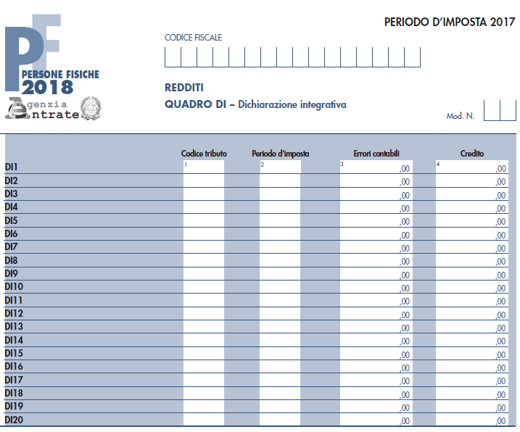
LA DICHIARAZIONE INTEGRATIVA IRPEF

Slide 35
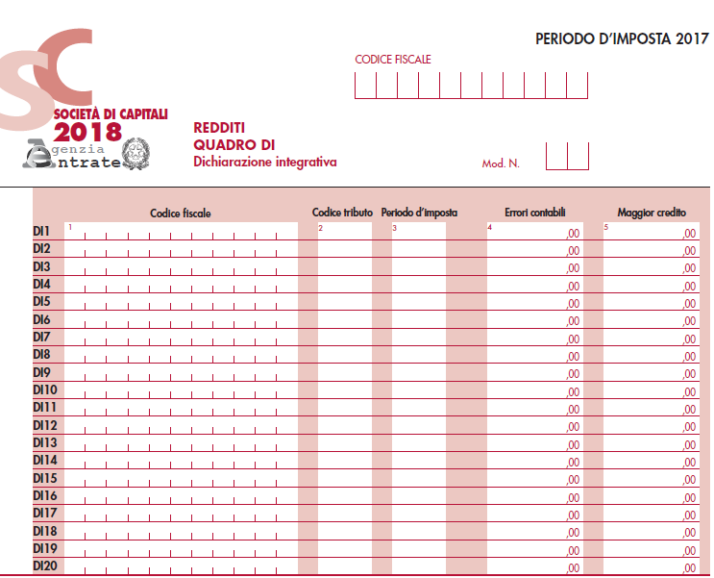
LA DICHIARAZIONE INTEGRATIVA IRES

Slide 36
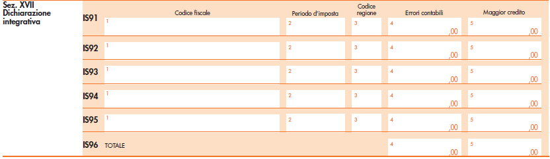
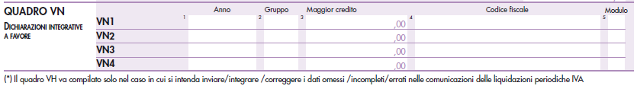
LA DICHIARAZIONE INTEGRATIVA IRAP E IVA

Slide 37
Dichiarazione integrativa a favore
Integrazione della dichiarazione a favore del contribuente consentita entro i termini di decadenza del potere accertativo (non più entro l’anno);
Facoltà di utilizzo in compensazione dei crediti immediata se la trasmissione dell’integrativa avviene entro l’anno successivo;
Se l’integrativa viene presentata oltre l’anno, la compensazione potrà avvenire soltanto dal 1^ gennaio dell’anno successivo alla trasmissione;
Sono stati istituiti appositi nuovi quadri VN - DI – IS in dichiarazione per gestire la procedura di segnalazione ed utilizzo in compensazione;
La proroga dei termini di accertamento, da parte dell’Agenzia delle Entrate, opera solo per le parti modificate della dichiarazione.

Slide 38
Dichiarazione integrativa a favore
La differenza a credito risultante dall’integrativa deve prioritariamente essere utilizzata in riduzione del debito a saldo anno 2017;
In assenza di saldo 2017 da versare, tale importo va ad incrementare il credito e potrà essere normalmente utilizzato in compensazione (codice 6099/2017, 3800/2017, 4001/2017 o 2001/2017);
Soltanto le dichiarazioni integrative a sfavore comportano l’obbligo di versamento della sanzione, non le dichiarazioni integrative a favore;
A decorrere dalle dichiarazioni presentate per l’anno 2016, il termine di decadenza del potere accertativo è fissato al 5^ anno successivo;
Non è consentita la trasmissione di “dichiarazioni integrative a catena” con l’obiettivo di accelerare la fruizione del credito in compensazione.

Slide 39
IL CONCETTO DI AUTONOMA ORGANIZZAZIONE AI FINI IRAP
CASSAZIONE SS.UU. 9451 DEL 10/05/2016
L’Irap non è dovuta dai Professionisti o dalle Ditte Individuali con un solo lavoratore dipendente che abbia mansioni di segreteria o comunque meramente esecutive
Naturalmente deve sussistere l’altra condizione:
una dotazione di beni strumentali che sia strettamente necessaria allo svolgimento dell’attività

Slide 40
IL CONCETTO DI AUTONOMA ORGANIZZAZIONE AI FINI IRAP
Cassazione n. 17429 del 30/08/2016: Non paga l’Irap l’impresa familiare che si avvale di un collaboratore familiare che svolge mansioni esecutive
Cassazione n. 17221 del 19/08/2016: Non paga l’Irap l’avvocato che abbia rilevante presenza di compensi a terzi, canoni di locazione e beni strumentali
Cassazione n. 17341 del 25/08/2016: Non paga Irap l’ingegnere titolare di uno Studio ordinariamente attrezzato ma con compensi incassati di rilevante entità
Cassazione n. 17342 del 25/08/2016: Non paga l’Irap il medico convenzionato con il S.S.N. che abbia soltanto una segretaria alle proprie dipendenze
Cassazione n. 17671 del 06/09/2016: Non paga l’Irap il medico che utilizzi beni strumentali costosi ma necessari in base alla sua specializzazione

Slide 41
IL CONCETTO DI AUTONOMA ORGANIZZAZIONE AI FINI IRAP
Cassazione n. 3792/2018: L’esercizio in forma associata dell’attività professionale è sempre soggetto ad Irap anche se lo Studio è multidisciplinare
Cassazione n. 16742/2017: L’esercizio dell’attività di agente di commercio con più collaboratori familiari fa scattare l’obbligo di pagamento dell’Irap
Cassazione n. 26332/2017: Non rilevano ai fini Irap i compensi, anche rilevanti, corrisposti da un avvocato ai colleghi per sostituzioni o consulenze esterne
Cassazione n. 14077/2017 e 3790/2018: Esclusa da Irap la parte di reddito che un professionista ritrae dall’attività di amministratore o sindaco di società
Cassazione n. 11092/2017: La disponibilità da parte del medico convenzionato con il SSN di uno Studio attrezzato ex Dpr n. 270/2000 non integra il presupposto dell’autonoma organizzazione ai fini Irap

Slide 42
IL CONCETTO DI AUTONOMA ORGANIZZAZIONE AI FINI IRAP
Nuova possibilità introdotta dal DL n. 193/2016
Versamenti relativi agli anni 2013, 2014 e 2015:
Si trasmettono nel 2018 tre separate dichiarazioni integrative a favore indicando nei vari modelli i soli acconti e saldi versati (senza indicare ricavi e costi) in modo da far emergere i crediti Irap che saranno utilizzati in compensazione (codice 3800/2018) con debiti maturati dall’01/01/2019
Per i versamenti relativi all’anno 2016 si procede con la normale dichiarazione integrativa a favore infrannuale

Slide 43
IL CONCETTO DI AUTONOMA ORGANIZZAZIONE AI FINI IRAP
Attenzione !!
Alcune D.R.E. stanno comunicando ai contribuenti il disconoscimento della dichiarazione integrativa Irap
Trattasi di un avviso bonario con il quale viene comunicato il rifiuto della trasmissione in quanto annulla e non integra una precedente dichiarazione
Tale avviso bonario non contiene sanzioni ma “invita” il contribuente a produrre l’istanza di rimborso che però risulta in parte prescritta
In realtà la dottrina ritiene che nel concetto di “errore” (che consente l’invio dell’integrativa) ci sta anche il fatto di aver presentato una dichiarazione in assenza del presupposto impositivo
Per non rischiare l’inammissibilità del ricorso sull’avviso bonario, meglio attendere la notifica della cartella o dell’atto di recupero del credito che dovrebbe esporre sanzione del 30%

Slide 44
I SUPER AMMORTAMENTI AL 140%
L’agevolazione si applica sui beni strumentali nuovi acquistati (anche in leasing) dal 15/10/2015 al 31/12/2017
Le quote di ammortamento (e i canoni leasing) ai fini fiscali sono incrementati del 40% per le imprese ed i professionisti
Sono esclusi dal beneficio i fabbricati (da sempre) e le autovetture a deducibilità limitata (dal 2017)
Si ritiene che soltanto la quota capitale dei canoni leasing possa essere dedotta al 140%
La variazione in diminuzione dal reddito è applicabile ai fini IRES e IRPEF ma non IRAP
Il beneficio spetta a prescindere dal regime contabile (ordinario, semplificato o minimo)

Slide 45
I BENI AGEVOLATI
I SUPER AMMORTAMENTI AL 140%
L’agevolazione si applica anche ai beni “ammortizzabili” nella misura del 100% e l’importo deducibile in tale caso è quello che risulta dalla somma del costo di acquisizione e della maggiorazione del 40%;
Il comportamento contabile adottato è ininfluente a tali fini: sia se tali beni sono imputati direttamente a Conto economico che invece siano iscritti tra le immobilizzazioni per poi imputare a Conto economico l’ammortamento in misura pari al 100%, l’agevolazione è riconosciuta;
Il beneficio deve essere commisurato al coefficiente di ammortamento fiscale (dimezzato nell’anno di acquisto), indipendentemente da quello scelto ai fini civilistici.

Slide 46

MODIFICHE ALLA TASSAZIONE DEI REDDITI DI CAPITALE
Dividendi qualificati percepiti nel 2017 (nulla cambia per i dividendi non qualificati che restano soggetti a ritenuta d’imposta 26%)
40%
Utili maturati in esercizi
fino al 31.12.2006
49,72%
Utili maturati da esercizio in corso al
31.12.2007 fino al 31.12.2016
58,14%
Utili maturati da esercizio successivo a quello in corso al 31.12.2016

Slide 47
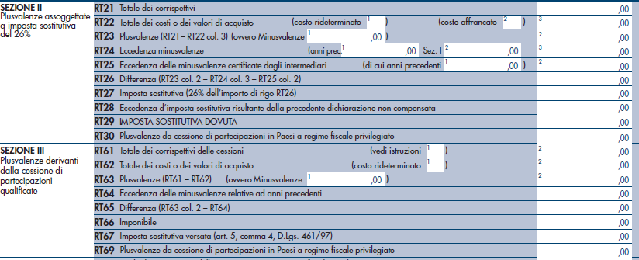
MODIFICHE ALLA TASSAZIONE DEI REDDITI DI CAPITALE
Plusvalenze da cessione di partecipazioni qualificate percepite nel 2017 (nulla cambia per le plusvalenze non qualificate che restano soggette a ritenuta d’imposta 26%):
49,72%
Percentuale delle plusvalenze qualificate percepite
nel 2017 da indicare al rigo RT66

Slide 48
MODIFICHE ALLA TASSAZIONE DEI REDDITI DI CAPITALE
LE MODIFICHE SUCCESSIVE AL 2017
Dividendi qualificati
I dividendi derivanti da partecipazioni qualificate detenute da persone fisiche concorrono al reddito con gli stessi criteri adottati per quelli derivanti da partecipazioni non qualificate.
Tassazione con imposta sostitutiva del 26%
Per i dividendi qualificati, le novità trovano applicazione per i redditi di capitale percepiti dal 1° gennaio 2018 ma con riguardo a due parametri:
per gli utili da partecipazioni qualificate prodotti dall’esercizio successivo a quello in corso al 31 dicembre 2017 applicazione immediata;
per gli utili da partecipazioni qualificate prodotti fino all’esercizio in corso al 31 dicembre 2017 per i quali la distribuzione è deliberata fino al 31 dicembre 2022 continueranno ad applicarsi le regole previgenti.

Slide 49
MODIFICHE ALLA TASSAZIONE DEI REDDITI DI CAPITALE
LE MODIFICHE SUCCESSIVE AL 2017
PLUSVALENZE qualificatE
Le plusvalenze incassate nel 2018 derivanti dalla cessione di partecipazioni qualificate concorreranno a formare il reddito complessivo del contribuente per il 58,14% del loro ammontare
Le plusvalenze incassate dal 2019 derivanti dalla cessione di partecipazioni qualificate saranno assoggettate per il loro intero ammontare alla tassazione sostitutiva del 26% (come per le non qualificate)

Slide 50
LE PRESTAZIONI GRATUITE DEL PROFESSIONISTA
Cassazione n. 6215/2018
L’elevato numero di prestazioni gratuite rese nei confronti di terzi e la relativa giustificazione addotta dal Professionista di “rinuncia al compenso”
Sono elementi idonei a far ritenere inattendibile la contabilità e conseguentemente a consentire di procedere con l’accertamento induttivo ex art. 39, co. 2 Dpr n. 600/73
50

Slide 51

COMUNICAZIONE RIDUZIONE TERMINI PER ACCERTAMENTO
Con la barratura del riquadro il contribuente attesta il possesso dei requisiti che riducono di due anni i termini di decadenza per la notifica degli accertamenti ai fini Iva, Ires, Irpef ed Irap e formula la relativa opzione di durata minima quinquennale
Requisito n. 1
Requisito n. 2
Trasmissione telematica all’Agenzia delle entrate tramite il sistema Sdi dei dati di tutte le fatture emesse e ricevute dal 1^ gennaio 2017
Effettuazione di ogni pagamento o incasso di importo superiore a € 30 con strumento tracciabile (bonifico, assegno bancario o carta di credito)
51

Slide 52
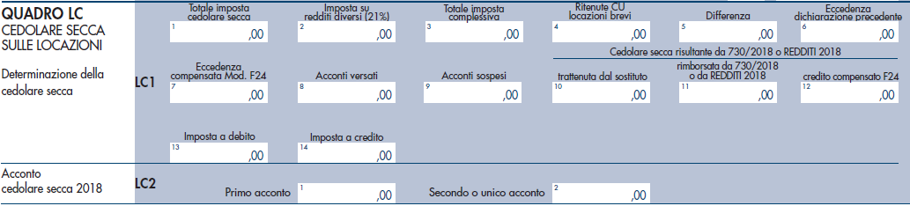
NUOVO QUADRO LC: CEDOLARE SECCA SULLE LOCAZIONI
E’ stato previsto un quadro apposito per la gestione della cedolare secca sulle locazioni
Cedolare secca
Locazioni brevi
A decorrere dal 1^ giugno 2017 i comodatari e gli affittuari che locano gli immobili per periodi non superiori a 30 giorni possono assoggettare a cedolare secca i redditi derivanti da tali locazioni
A decorrere dal 1^ giugno 2017 i redditi dei contratti di locazione non superiori a 30 giorni conclusi con l’intervento di intermediari, anche on-line, sono assoggettati a una ritenuta del 21%
52

Slide 53
LA NUOVA COMUNICAZIONE OBBLIGATORIA ALL’ENEA
L’art.1, comma 3 della Legge n. 205/2017 estende a tutti gli interventi di ristrutturazione edilizia
L’obbligo della comunicazione telematica da inoltrare all’ENEA tramite il sito www.acs.enea.it
L’obbligo riguarda gli interventi ultimati a decorrere dal 2018
Con un comunicato sul sito, l’ENEA ha chiarito che si attende il relativo decreto attuativo

Slide 54
LE RINUNCE AI CREDITI DA PARTE DEI SOCI
Art.13, comma 2 del D.Lgs. 147/2015 (con decorrenza 2016)
Nuovo art. 88 co. 4-bis TUIR
La sopravvenienza attiva derivante dalla rinuncia ai crediti da parte dei soci non è tassata nel limiti dal valore fiscale del credito rimesso.
Il socio, con dichiarazione sostitutiva di atto notorio, comunica alla partecipata tale valore; in assenza di tale comunicazione, il valore fiscale del credito è assunto pari a zero.

Slide 55
LE RINUNCE AI CREDITI DA PARTE DEI SOCI
Ai fini del trattamento contabile dell’operazione non riveste alcuna rilevanza l’origine commerciale o finanziaria del credito verso il socio
La volontà del socio di rinunciare al proprio credito deve essere desumibile dalle evidenze disponibili e quindi da una comunicazione scritta
Se la rinuncia del credito è finalizzata alla copertura di una perdita la contropartita del debito è la voce “Perdita d’esercizio”
Qualora sia desumibile che la natura della rinuncia sia il rafforzamento patrimoniale della società, la rinuncia è trattata come un apporto di patrimonio
E’ sconsigliabile l’uso della delibera assembleare in quanto potrebbe far scattare l’imposta di registro al 3% sui finanziamenti richiamati in delibera

Slide 56
LE RINUNCE AI CREDITI DA PARTE DEI SOCI
Nuovo art. 88 co. 4-bis TUIR (decorrenza 2016)
La sopravvenienza attiva relativa alla rinuncia crediti dei soci non è tassata nel limiti dal valore fiscale del credito rimesso
Il socio, con dichiarazione sostitutiva di atto notorio, comunica alla partecipata tale valore
in assenza di tale comunicazione, il valore fiscale del credito è assunto pari a zero

Slide 57
LE RINUNCE AI CREDITI DA PARTE DEI SOCI
Valore fiscale del credito uguale all’importo rinunciato
Valore fiscale del credito inferiore all’importo rinunciato
Ipotizzando un credito di 100 con valore fiscale di 80, l’irrilevanza reddittuale sarà riconosciuta solo per 80
Le regole rimarranno uguali
Le regole cambiano

Slide 58
LA RISOLUZIONE 124/E/2017
LE RINUNCE AI CREDITI DA PARTE DEI SOCI
La procedura di formale attestazione del valore fiscale del credito non è applicabile alle persone fisiche non esercenti attività d’impresa non essendo ravvisabile, nei loro confronti, alcuna differenza tra il valore fiscale e nominale dei crediti rinunciati
ATTENZIONE
L’obiettivo del legislatore è quello di evitare il salto d’imposta che si crea nell’operazione di acquisizione e successiva rinuncia quando i valori delle due operazioni divergono

Slide 59
LE MODIFICHE APPORTATE ALLA DETERMINAZIONE DELL’ACE
PER TUTTI
Il rendimento nozionale viene ridotto dal 4,75% (nel 2016) all’1,6% (nel 2017) e scenderà all’1,5% dal 2018
SOGGETTI IRPEF
La base ACE è formata dalla somma di due componenti:
Differenza positiva tra patrimonio netto 2015 e 2010;
Incrementi e decrementi di patrimonio netto dal 2016 in avanti.
INCIDENZA UTILE
Diversamente da quanto avviene per le società di capitali, per i soggetti Irpef, l’utile è rilevante ai fini ACE nell’esercizio di maturazione (non in quello successivo) in quanto non è necessaria l’adozione di alcuna delibera per la sua destinazione a riserva

Slide 60
LA CIRCOLARE 8/E/2018 SULLE CESSIONI DI CARBURANTI
Dal 1^ Luglio 2018 ai fini della deducibilità del costo e della detraibilità dell’IVA, le cessioni di carburanti devono essere perfezionate con strumento di pagamento tracciabile e certificate mediante fattura elettronica
L’obbligo è da intendersi limitato a benzina e gasolio ai soli fini di autotrazione (NO GPL o metano)
Sono escluse dall’obbligo le cessioni di carburanti destinati a gruppi elettrogeni, impianti di riscaldamento, attrezzi ed utensili
Sono soggette al nuovo obbligo le sole cessioni che intervengono tra soggetti passivi IVA
Tra gli elementi obbligatori da indicare in fattura non compare la targa del veicolo (è facoltativa)

Slide 61
LA CIRCOLARE 8/E/2018 SULLE CESSIONI DI CARBURANTI
Da segnalare che qualora vengano effettuate contestualmente più operazioni (ad esempio, cessione carburanti e acquisto filtri aria) le stesse devono essere tutte ricomprese nella fattura elettronica
In presenza di singole ricevute, sarà possibile emettere un’unica fattura elettronica per ciascun mese solare
Anche per queste cessioni i nuovi obblighi non si applicano ai contribuenti minimi e forfettari
Le fatture emesse e/o ricevute di importo singolarmente inferiore a € 300 possono essere registrate con un unico documento riepilogativo
Con Provvedimento n. 73203 del 4 aprile 2018, l’Agenzia ha esteso i mezzi di pagamento validi a bonifici e assegni bancari

Slide 62
LA CIRCOLARE 8/E/2018 SULLE CESSIONI DI CARBURANTI
Restano valide le indicazioni fornite con la Circ. 42/E/2012 in ordine ai contratti di “netting” per cui in questi casi la fattura elettronica andrà emessa al momento della ricarica della carta prepagata
Si ritengono altresì validi i pagamenti effettuati dal soggetto passivo IVA in via mediata, ma allo stesso riconducibili secondo una catena ininterrotta di corresponsioni con strumenti tracciabili
Quindi, ad esempio, è deducibile/detraibile il costo sostenuto dal dipendente con strumento tracciabile a sua volta rimborsato dal datore di lavoro con altro strumento tracciabile

Slide 63
LA CIRCOLARE 8/E/2018 SULLE CESSIONI DI CARBURANTI
L’Art. 1, comma 924 L. 207/2017 concede un credito d’imposta pari al 50% delle commissioni bancarie addebitate per le transazioni effettuate dal 1^ luglio 2018
I soggetti aventi diritto sono gli esercenti impianti di distribuzione di carburante indipendentemente dal titolo di esercizio dell’attività (proprietà, locazione o comodato)
Si evidenzia che il credito d’imposta potrà essere utilizzato in compensazione a 1/2 Mod. F24 dal 1^ gennaio dell’anno successivo in relazione a tutte le transazioni effettuate nei periodi agevolati

Slide 64
LA FATTURAZIONE ELETTRONICA OBBLIGATORIA
Dal 2019 entra in vigore l’obbligo di utilizzare il sistema della
fatturazione elettronica per tutte le transazioni (B2B e B2C)
La fatturazione sarà obbligatoria per tutti i residenti, con ciò si dovranno adeguare anche i soggetti privati
Le fatture elettroniche saranno messe a disposizione dei privati nel sito web dell’Agenzia entrate
Sarà necessario acquisire il set di informazioni minime (corrette) per completare l’invio della fattura
Saranno escluse dall’obbligo le operazioni coperte da scontrino o ricevuta fiscale
L’obbligo viene anticipato al 1^ luglio 2018 per appalti pubblici e cessioni di carburanti
Restano escluse dall’obbligo le fatture emesse dai soggetti minimi e forfettari

Slide 65
LA FATTURAZIONE ELETTRONICA OBBLIGATORIA
Sono ridotti di due anni i termini di decadenza per gli accertamenti
A favore dei soggetti che garantiscono la tracciabilità dei pagamenti ricevuti ed effettuati relativi ad operazioni di ammontare superiore a € 500
La stessa riduzione di due anni dei termini per gli accertamenti
Viene concessa ai commercianti al minuto che decidono di optare per la trasmissione telematica dei corrispettivi
Per i soggetti che si avvalgono degli elementi messi a disposizione dall’Agenzia delle entrate
Viene meno l’obbligo di tenuta dei registri IVA (fatture, acquisti e corrispettivi)

Slide 66
LA FATTURAZIONE ELETTRONICA OBBLIGATORIA
L’Agenzia delle entrate metterà a disposizione dei Professionisti e delle Imprese in contabilità semplificata i seguenti dati ed elementi
Dal 2019 viene abolito l’obbligo dell’invio dello Spesometro
Dichiarazione periodica contenente la liquidazione dell’Iva (mensile o trimestrale)
Non viene invece abolito l’obbligo dell’invio trimestrale delle comunicazioni delle liquidazioni periodiche Iva
Dichiarazione dei Redditi, Dichiarazione annuale IVA e modelli F24 per i versamenti
Il contribuente può indicare il recapito dell’intermediario che ha inviato la dichiarazione come destinatario di tutte le comunicazioni dell’Agenzia

Slide 67
IL PROVV. 89757/2018 SULLA FATTURAZIONE ELETTRONICA
La trasmissione potrà ricomprendere una o più fatture elettroniche le quali potranno presentare al loro interno ulteriori dati utili ma non obbligatori
Per le fatture elettroniche emesse alla Pubblica Amministrazione restano valide le disposizioni di cui al DM n. 55 del 3 aprile 2013
Per la predisposizione del file l’Agenzia delle entrate metterà a disposizione: procedura web, app per smartphone e software per PC
Tutte le fatture saranno trasmesse al SdI o direttamente dal cedente/prestatore ovvero con l’ausilio di un intermediario

Slide 68
IL PROVV. 89757/2018 SULLA FATTURAZIONE ELETTRONICA
La trasmissione della fattura al SdI è effettuata mediante PEC, procedura web, app per smartphone, web service o trasmissione in remoto
Il SdI per ogni file effettua i controlli e trasmette la ricevuta di accettazione o di scarto entro 5 giorni dalla trasmissione
La fattura elettronica scartata dal Sdi si considera come non emessa (per cui si dovrà emettere una nota rettificativa interna non elettronica)
La fattura elettronica è recapitata dal SdI al cessionario/committente ovvero ad un intermediario da questi segnalato

Slide 69
IL PROVV. 89757/2018 SULLA FATTURAZIONE ELETTRONICA
Solo per le modalità di trasmissione “web service” e “tra terminali remoti” è necessario ottenere previamente un codice destinatario di 7 cifre
Per il recapito della fattura l’Agenzia rende disponibile una PEC o un codice destinatario prescelto per la ricezione del file
Qualora il recapito non fosse possibile (casella Pec piena o contratto scaduto) il SdI rende disponibile al cessionario/committente la fattura elettronica nella sua area riservata del sito web dell’Agenzia comunicando tale informazione al soggetto trasmittente che è obbligato a comunicare per vie diverse che l’originale della fattura elettronica è parcheggiato nel sito web dell’Agenzia ovvero trasmette copia analogica della fattura

Slide 70
IL PROVV. 89757/2018 SULLA FATTURAZIONE ELETTRONICA
La data di emissione della fattura elettronica è riportata nel campo “DATA” della sez. “Dati generali”
La data di ricezione della fattura elettronica è resa disponibile al destinatario nella propria ricevuta
Nel caso di messa a disposizione della fattura nell’area riservata del web, la data di ricezione coincide con la data di presa visione
In caso di cessionario/committente privato, minimo o forfettario, la data di ricezione coincide con la data di messa a disposizione

Slide 71
IL PROVV. 89757/2018 SULLA FATTURAZIONE ELETTRONICA
Sia il cedente/prestatore che il cessionario/committente possono trasmettere/ricevere le fattura elettroniche tramite un intermediario
L’intermediario non necessita di alcuna particolare qualifica professionale e non coincide con la figura dell’intermediario abilitato alla trasmissione delle dichiarazioni
Invece la consultazione ed acquisizione delle fatture elettroniche dal sito web dell’Agenzia è riservata ai soli intermediari abilitati
L’intermediario potrà operare solo dopo la registrazione di un’apposita delega conferitagli dal contribuente interessato tramite le funzionalità proposte dal sito web dell’Agenzia

Slide 72
IL PROVV. 89757/2018 SULLA FATTURAZIONE ELETTRONICA
Note di variazione
Le regole tecniche previste per la fattura elettronica si applicheranno anche all’emissione delle note di credito o di debito
Fatture scartate
Se il cedente/prestatore ha registrato una fatture emessa successivamente scartata dal SdI, dovrà emettere una nota di variazione interna che non transiterà dal SdI
Autofatture
Il cessionario/committente trasmette al SdI l’autofattura redatta in relazione alla cessione o prestazione non fatturata dal cedente/prestatore e tale trasmissione sostituisce l’obbligo della consegna del documento presso l’Agenzia delle entrate

Slide 73
IL PROVV. 89757/2018 SULLA FATTURAZIONE ELETTRONICA
Conservazione
Tutti i soggetti potranno conservare elettronicamente le fatture emesse o ricevute utilizzando il servizio gratuito messo a disposizione dall’Agenzia delle entrate ovvero tramite intermediari delegati
Servizi di ausilio
L’Agenzia metterà a disposizione un servizio web di generazione di un “QR Code” utile per l’acquisizione automatica dei dati anagrafici IVA e dell’indirizzo telematico del cessionario/committente
Ricerca fatture
L’Agenzia metterà a disposizione un servizio di ricerca, consultazione e acquisizione delle fatture elettroniche emesse o ricevute che resteranno on line fino al 31/12 dell’anno successivo a quello di ricezione del documento da parte del SdI

Slide 74
IL PROVV. 89757/2018 SULLA FATTURAZIONE ELETTRONICA
Operazioni transfrontaliere
Per ogni cessione/prestazione verso e da soggetti non stabiliti in Italia il contribuente dovrà trasmettere con cadenza mensile un file contenente i dati essenziali di ogni fattura
Operazioni transfrontaliere
La trasmissione è facoltativa per le importazioni certificate da bolletta doganale ovvero tramite SdI e dovrà essere effettuata entro l’ultimo giorno del mese successivo all’emissione o ricezione
Operazioni transfrontaliere
Per le sole fatture emesse si potrà in alternativa trasmettere all’Agenzia l’intero documento in formato elettronico compilando solo il campo “Codice Destinatario” con un codice convenzionale indicato nelle specifiche tecniche del Provvedimento

Slide 75
IL PROVV. 89757/2018 SULLA FATTURAZIONE ELETTRONICA
Verifiche e controlli
L’Agenzia delle entrate e la Guardia di Finanza potranno consultare le fatture emesse o ricevute da un contribuente solo dopo averlo formalmente allo stesso comunicato
Codice destinatario e PEC
Per consentire al SdI di recapitare la fattura elettronica alla controparte, l’emittente deve compilare il campo “Codice Destinatario” (codice di 7 cifre) e la Pec del cessionario/committente
Fatture a soggetti privati
Per fatture emesse a privati, minimi, forfettari o agricoltori l’emittente indicherà esclusivamente un codice convenzionale e la fattura sarà messa a disposizione su apposita area web riservata dell’Agenzia

Slide 76
Grazie e arrivederci

